Slide 1
기업용 PC 가상화 솔루션 VMware View 소개
신정우 차장
시스템 엔지니어
VMware Korea
1

Slide 2
Agenda
2
VDI(Virtual Desktop Infrastructure)란?
VMware View 개요
구축 사례
Notes:
2

Slide 3
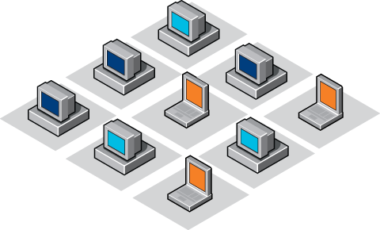
기존 PC 환경에서...
기존 PC의 이점
모든 사용자를 위한 개별 데스크톱
기존 PC의 한계
높은 유지 관리, 업그레이드 및 지원 비용
현장에 IT 인력 필요
원격 데이터 제어 불가능 (예: 랩톱)
표준 데스크톱 이미지 유지 관리의 어려움
데스크톱 구축 또는 재구축 작업에 많은 시간 소모
3
Notes:
3
기존 PC는 최종 사용자에게 몇 가지 중요한 이점을 제공합니다. 최종 사용자는 자신이 원하는 기능만으로 데스크톱을 구성할 수 있습니다.
그러나 기존 PC 환경을 유지 관리하는 데 필요한 작업은 계속해서 늘어나고 있습니다. 많은 조직들이 데스크톱 환경을 중앙 집중화하려는 중요한 이유는 다음과 같습니다.

Slide 4
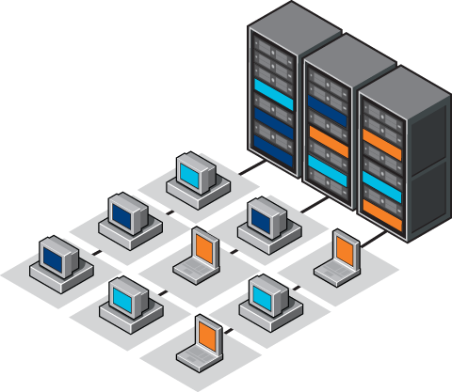
SBC(서버 기반 컴퓨팅) 환경으로...
SBC(서버 기반 컴퓨팅)의 이점
단일 위치에서 데스크톱 업그레이드, 패치 적용 및 백업
안전한 데이터 센터에서 기밀 정보 보호
신속한 새 데스크톱 공급
데스크톱 이미지 관리 기능 향상
터미널 서버 및 블레이드 PC의 한계
독립적인 데스크톱 운용 및 애플리케이션 호환성 문제
각 사용자에 대한 전용 시스템 공급 비용(예: 블레이드 PC)
4
Notes:
4
현재 많은 조직들은 데스크톱을 위한 직접적인 SBC(서버 기반 컴퓨팅) 경로를 구현하였거나 구현을 고려하고 있습니다. SBC는 중앙 집중식 관리 즉, 단일 위치에서 데스크톱 시스템을 업데이트하거나 패치를 적용하고, 데이터 센터에서 기밀 정보를 보호하는 등 많은 이점을 제공합니다.
그러나 터미널 서비스와 블레이드 PC를 SBC의 중요 기술로 활용하는 데에는 한계가 있습니다.
SBC:
Citrix Presentation Server와 같은 터미널 서비스 솔루션에서는 애플리케이션 사용이 쉽지 않거나 수정이 필요한 경우가 많으며 전혀 실행되지 않는 경우도 있습니다.
애플리케이션을 공유하므로 데스크톱의 안정성이 보장되지 않습니다. 한 시스템의 가동이 중단되면 모든 사용자가 영향을 받게 됩니다. 그리고 시스템을 공유할 수 있는 경우라도 사용자가 아무 정보에나 액세스할 수 있는 위험이 존재합니다. 최종 사용자들은 자신에게 할당된 고유한 데스크톱을 소유하고 바탕 화면이나 테마 등 자신의 PC를 직접 관리할 수 있기를 바랍니다.
블레이드 PC:
최종 사용자가 개별 데스크톱을 이용할 수 있는 이점이 있으나 비용이 많이 듭니다. 데이터 센터에서 모든 사용자에 대한 각각의 전용 블레이드를 할당해야 하므로 블레이드 PC는 SBC 기술로 사용하기에 적합하지 않습니다.

Slide 5
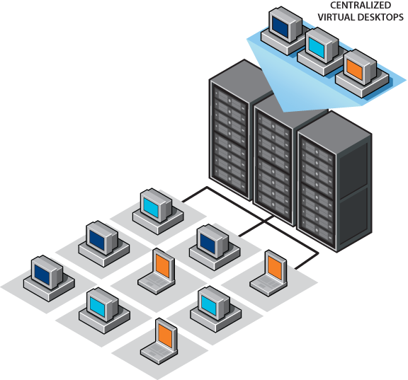
VDI(가상 데스크톱 인프라) 환경으로...
데스크톱 가상화의 이점
캡슐화된 중앙 집중식 파일을 통해 데스크톱 관리 용이
데스크톱 사용자에게 충분한 서버 공급
하드웨어 유형에 상관 없는 서버 간의 원활한 데스크톱 이동
애플리케이션 수정이 필요 없는 완전히 독립적인 데스크톱
새로운 데스크톱 재해 복구 기능 제공
VMware 이외의 타사 제품의 한계
VMware 외의 데스크톱 가상화 솔루션은 검증되지 않음
5
Notes:
5
VDI(Virtual Desktop Infrastructure) 기술 에 대해 설명합니다.
VDI는 SBC의 한 형태이므로 많은 조직에서 SBC(서버 기반 컴퓨팅)의 장점을 실현할 수 있습니다. 오히려 VDI는 데이터 센터에서 데스크톱을 가상화하므로 기존 SBC에 비해 더욱 뛰어난 효율성을 제공합니다. VDI는 공유되지 않는 완전히 독립된 데스크톱을 최종 사용자에게 제공합니다. 따라서 애플리케이션 호환성 문제가 발생하지 않습니다.
VDI를 고려하고 있는 많은 조직들이 선호하는 공급업체는 VMware뿐입니다. 그 이유는 다음과 같습니다.

Slide 6
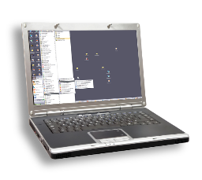
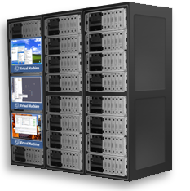
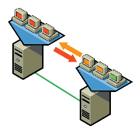
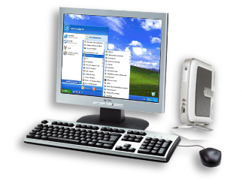

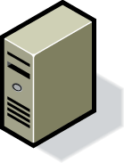

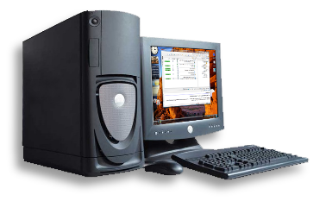
VMware View 구성요소
클라이언트
View Manager
데스크톱 클라이언트 쪽에서 중앙의 호스트 환경의 가상 데스크톱으로의 connection 관리
VMware vSphere 플랫폼
중앙에서 “가상 데스크톱”을 호스팅하고 있는 인프라.
vSphere의 고급 인프라 관리
(1) VMware vCenter Server
(2) VMware vMotion / Storage vMotion
(3) VMware HA
(4) VMware DRS
(5) VMware VCB
(6) Update Manager
Active Directory
AD의 인증 절차를 이용하여
원격 클라이언트들의 중앙 접속 관리
VMware vCenter vCenter는 vSphere 플랫폼 관리
6
Notes:
6

Slide 7
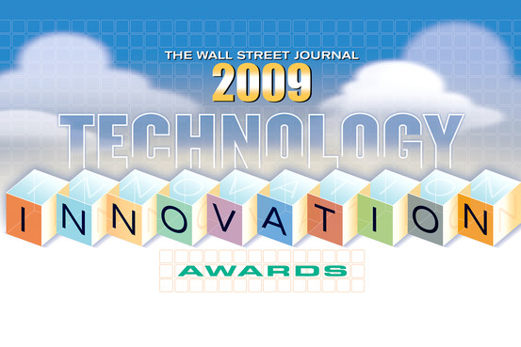
vSphere : WSJ 선정 솔루션
The latest version of VMware Inc.'s virtualization software suite, called vSphere, is this year's winner in the software category. It promises to make it easier to turn a company's existing data centers into a private cloud—an array of IT services delivered throughout a company over its own computer network—that's secure, reliable and easy to manage.
VMware has long been the market leader in virtualization software, which makes it possible to run different applications or operating systems on a single computer by dividing the computer into several "virtual" machines, each running programs independent of the others.
7
Notes:
7
7

Slide 8



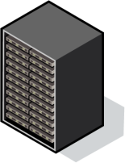


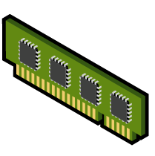

ESX(Hypervisor)
Application
Operating System
Operating System
Virtualization
8
Notes:
8

Slide 9

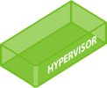
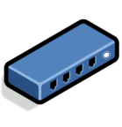
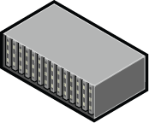



VMware VMotion
운영중인 가상 머신을 중단 없이 다른 물리적 시스템으로 이동하는 VMotion 기술은 VMware 고객의 70% 이상 사용
VMware VMotion은 가상 머신의 라이브 마이그레이션 지원
제로 다운타임 (Planned Down Time)
완벽한 트랜잭션 무결성 보장 (Service Level Availability)
시스템 유지보수, 교체 및 추가 시 부서간 업무 협의 및 다운타임 제거
캡슐화된 시스템으로 인한 시스템 교체 시 데이터 및 구성 정보 정합성 보장
SAN, iSCSI, NAS 지원
9
Notes:
9

Slide 10


VMware DRS with DPM
DRS(Dynamic Resource Scheduler)는 하드웨어 자원을 인프라 전반에 동적으로 할당/관리하는 SOI(Service Oriented Infrastructure)를 구현함으로써 비즈니스와 IT 인프라간 최적화 보장
단일 시스템이 아닌 인프라스트럭처 전반에 대한 사용률 보장 (60~80% >)
Power Off
가상 머신 실 시간 마이그레이션 시 서비스 레벨에 대한 가용성 보장
단일 시스템 자원 부족 시 정책에 따른 부하 분산
자원 풀을 이용한 자원 분배
Green IT
DRS에서 제공하는 DPM(Distributed Power Management)은 야간/주말에 사용률이 적은 시스템에 대한 최적화를 수행하여 전력 사용을 관리하여 Green IT 보장
10
Notes:
10

Slide 11
VMware HA
VMware HA는 VMware ESX 호스트 및 가상 머신 장애 발생 시 가상 머신을 자동으로 Restart하게 함으로써 비용대비 효과적 가용성 보장
VMware ESX 호스트 및 가상 머신에 대한 가용성 보장
VMware ESX 호스트의 물리적 장애 발생 시 다른 호스트에서 자동을 가상 머신 재 구동
가상 머신 장애 모니터링 및 장애 발생 시 해당 가상 머신만 재 구동
11
Notes:
11

Slide 12


VMware Fault Tolerance
단일 VM에 대한 항등 VM을 물리적으로 다른 통합 서버 위에 구성하여 Lockstep 운영
통합 서버의 하드웨어 장애 발생시, 모든 가상 머신들에 대해 Zero downtime 및 Zero data loss failover 환경 구성
X
X
App
App
App
FT
App
App
App
App
HA
HA
OS
OS
OS
OS
OS
OS
OS
VMware ESX
VMware ESX
복잡한 클러스터링 환경 구성 및 하드웨어 구비 조건 불필요
단일 가용 환경 구성 메커니즘으로 모든 Application 과 운영체제에 대해 적용
X
12
Notes:
12
VMware Fault Tolerance is a component of VMware vSphere™ that ensures continuous availability for virtual machines against hardware failures. VMware FT creates virtual machine “pairs” that run in lock step - essentially mirroring the execution state of a VM. To the external world they appear as one instance (one IP address, one application) – but they are fully redundant instances.
In the event of an unexpected hardware failure that causes the active, primary VM to fail – a secondary, formerly passive VM immediately picks up where the primary left off, and continues to run, uninterrupted, and without any loss of network connections or transactions.
This technology will also work across any application & any OS without modifications, without scripting, and provides a much more cost-effective way of running mission critical workloads than fault-tolerant hardware dedicated entirely to individual applications.
At VMware, we say that “virtual is better than physical” very frequently, and our advanced development work on providing continuous availability for VMs – to enable VMs to keep executing, completely uninterrupted by unexpected hardware failures - is one of the great examples of why this is true. We have taken technology implemented with very complex custom hardware and delivered it for commodity x86 hardware.
We believe this technology, and all of the other business continuity benefits of virtualization will drive more and more mission critical workloads into virtual machines because they can enable HIGHER levels of availability, at a fraction of the cost & complexity of physical solutions.
DETAILS ( use only as needed)
Limitations of FT initially: dependent on shared storage, Uniprocessor VMs only. Additional overhead also associated with this type of solution. Overall performance impact still TBD, but you can expect more CPU & memory resources will be required to run the 2nd VM, and applications may experience small amounts of added latency.
In spite of initial limitations, longer term trends are in our favor: FT will take advantage of hardware assisted virtualization in CPUs, more and more CPU cores becoming available to offload overhead, and high-speed network improvements like 10gigE to reduce latencies…

Slide 13

VMware Storage VMotion
운영중인 가상 머신 이미지를 중단 없이 다른 물리적 스토리지로 이동
가상 머신 디스크 이미지에 대한 실시간 마이그레이션
스토리지 추가 및 교체 시 무 중단 시스템 이미지 이동 보장
LUN 의존성 없이 수행
SAN 환경에서 지원
가상 머신 스토리지 I/O 병목 제거
개별 가상 머신을 최적의 LUN으로 이동
13
Notes:
13

Slide 14
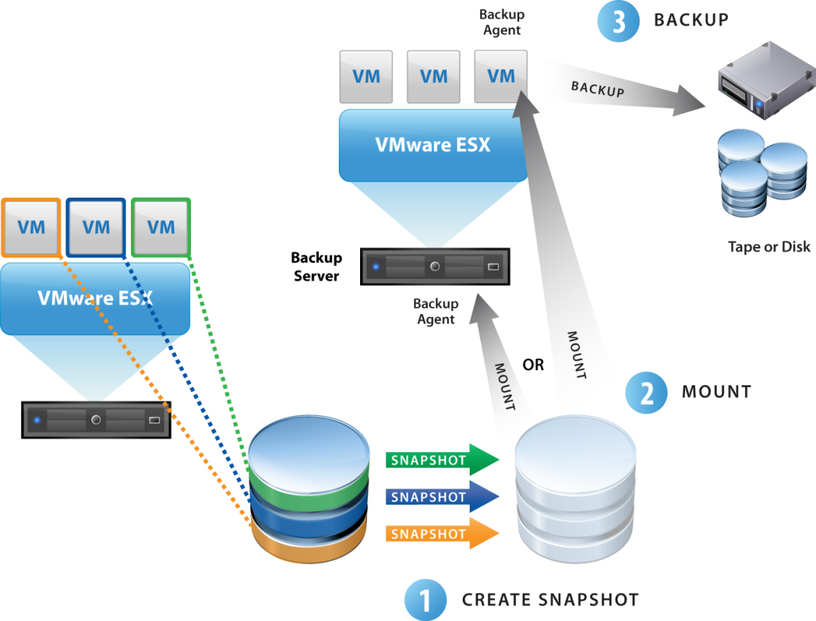

vStorage APIs for Data Protection
차세대 VMware Consolidated Backup
호스트 외부에서 중앙 집중식으로 가상 시스템 백업
백업 서버에 추가 소프트웨어 필요 없음
가상 시스템의 증분/차등/전체 이미지 백업 및 복원 가능
Windows 및 Linux 가상 시스템의 파일 수준 백업 지원
VMware ESX를 로드할 필요 없이 효율적인 백업 제공
14
Notes:
Also new with vSphere 4 are the vStorage APIs for Data Protection. These APIs are the next generation of VMware Consolidated Backup—they take the benefits of Consolidated Backup, make them significantly easier to deploy, and add several new features that deliver efficient, scalable backup and restore of virtual machines.
Like Consolidated Backup, these APIs make it possible to offload backup processing from ESX servers, ensuring that you deliver the best consolidation ratios without disrupting applications and users. These APIs enable backup tools to directly connect the ESX servers and the virtual machines running on them without any additional software installation. They add the ability to enable backup tools to do efficient incremental, differential, and full-image backup and restore of virtual machines.
Note: VMware Consolidated Backup 1.5 U1 ships with vSphere 4, however the new features are only available with backup software that leverages these APIs.
14

Slide 15



Data Recovery
1. 백업
에이전트 없이 디스크를 바탕으로 한 VM 백업 및 복구
VM 또는 파일 수준 복원
증분 백업과 데이터 중복 제거로 디스크 공간 절약
VirtualCenter
vCenter Server
VC를 통한 백업 일정
스냅샷 작성
데이터 중복 제거 및 저장
데이터 중복 제거된 스토리지
VM을 위한 빠르고 간단하고 완전한 데이터 보호
VMware vSphere 클라이언트를 통한 중앙 집중식 관리
백업 데이터를 위해 비용 효율적으로 스토리지 사용
2. 복원
X
VirtualCenter
vCenter Server
VM 다운
복구할 VM 이미지/파일 선택
복원…VM이 몇 초 만에 작동함
X
Copyright © 2005 VMware, Inc. All rights reserved.
Copyright © 2005 VMware, Inc. All rights reserved.
15
Notes:
15
15
vCenter Data Recovery is a new tool in for VMware vSphere™ users that provides complete data protection for your virtual machines. Note that it is appropriate for smaller environments (100 VMs or less).
- It’s a disk-based solution that’s easy to use and fast to backup and restore.
- It’s built on the VCB API and is fully integrated with vCenter management to enable centralized and efficient scheduling of backup jobs using an intuitive workflow.
Step 1: Backing up your virtual machines is a snap –
- First you schedule your backups directly through the vCenter interface.
<FIRST BUILD CLICK>
- Snapshots are taken at your scheduled intervals and written to near-line storage (local or shared).
- After the first full VM backup, subsequent backups are incremental to save time and disk space.
- vCenter Data Recovery also uses disk de-duplication to further reduce the disk space required for backup storage.
<SECOND BUILD CLICK>
Step 2: The toughest part of the backup process is recovering your apps and data. vCenter Data Recovery makes this process quick and easy –
- When a VM goes down, you go to vCenter and quickly access the directory of backup VMs and files.
<THIRD BUILD CLICK>
- Select which ones you want to recover (individual files or complete VM) and restore in seconds/minutes
- Your applications and data are back up and running!

Slide 16




VMware Update Manager
호스트 서버 뿐만 아니라 가상 머신까지 정책에 의한 패치 및 업데이트 관리
VMware ESX 호스트 및 Microsoft 와 RHEL 가상 머신을 위한 자동 패치 관리
호스트와 가상 머신 패치 레벨에 대한 수동 추적 제거
버전 스캔 및 정책에 따른 자동 업데이트 패치
스냅샷을 이용한 롤백 지원으로 인해 위험 감소 및 오프라인 가상 머신 패치
Maintenance Mode
16
Notes:
16

Slide 17
View Client
기존의 사용중인 Windows Client
확장된 기능 제공(예: Windows XP 및 Vista상에서 중앙의 가상 데스크톱으로 접근 제공 및 기존 PC의 USB 장치 등을 중앙에 원격 연결)
기존 PC는 개인 업무용, 기존 PC의 View Client를 이용하여 접근한 중앙의 가상 데스크톱은 기업 업무용
기존 PC를 재택 근무용 홈 PC를 이용하여 원격 사내 PC 접속 제공
씬 클라이언트 (Thin- Client) 지원
Linux 및 XPe 기반의 씬 클라이언트 Wyse Thin OS 모델 지원
웹 브라우저를 이용한 접근
Windows, Linux 및 Mac 등의 기존 PC에 설치된 웹브라우저를 이용한 위치에 상관 없이 외부에서 중앙 가상 데스크톱에 접속
17
Notes:
17

Slide 18
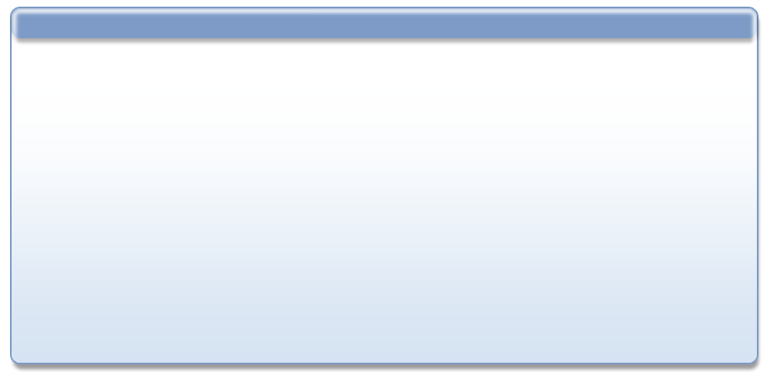











View Manager
중앙에 위치한 가상 데스크톱에 대한 자동화된 할당 및 관리 기능
SSL 암호화된 접속과 Single Sign-on 보안 접속 기능 제공
로컬의 USB 장치에 대한 중앙 가상 데스크톱으로 Redirection 할당 기능 (Local Printers, Storage, Etc)
계정 보안 기능을 제공하는 MS사의Active Directory와 VPN 구성을 위한 SecurID 연동 지원
가상 데스크톱에 관리에 대한 고가용성 기능 및 확장성 기능 제공
DMZ 환경 구성 옵션
원격지 가상 터미널 역할의 PC로 Windows, Linux, Thin Client 지원
서버 가상화 솔루션 vSphere와의 통합 연계 기능 제공
18
Notes:
18

Slide 19

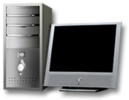
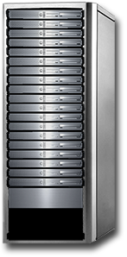
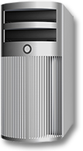
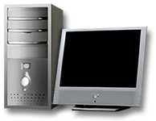


개별 데스크톱 할당 방법
각각의 데스크톱 가상 시스템을 개별 사용자에 맞게 생성
사용자는 VMware View Manager administrator에 의해 수동으로 자신에게 할당된 데스크톱에 연결
Log off 이후, 재 log in 시 동일한 데스크톱 연결 사용
특정한 PC 환경 운영이나 PC 파워 유저에게 제공되는 중앙의 가상 데스크톱
중앙에 위치된
가상 데스크톱들
VMware vSphere
(x86 서버 기반의
가상화 인프라)
View Manager
(외부/내부 접속
세션 관리)
View Clients
(기존 PC 환경)
19
Notes:
19
From the powerful VDM server, the administrator is able to quickly provision, deploy and assign virtual desktops
There are three types of desktop assignment in VMware VDM 2.
Individual Desktops:
This is a static 1-2-1 relationship between a user and a specific virtual desktop. This can be a good configuration for power users, where the desktop is specifically configured for a particular user. This can include specific applications, data access and resource (e.g. RAM) allocations. Individual Desktops give a high degree of customization for the user.

Slide 20
지속적 데스크톱 할당 방식
Persistent Pools 방식
사용자가 최초로 로그인할 때, 각 개인에게 독립적인 개별 데스크톱 할당
이후 재로그인 시에도, 기존 데스크톱에서 사용자의 개인 설정 및 데이터가 지속적으로 유지됨
모든 대상 데스크톱에 대해 생성 및 공급 시, 표준 데스크톱 환경을 템플릿으로 구성 할당하여 중앙에서 제공 및 관리
Virtual Desktop 템플릿
중앙에 위치된
가상 데스크톱들
VMware vSphere
(x86 서버 기반의
가상화 인프라)
View Manager
(외부/내부 접속
세션 관리)
View Clients
(기존 PC 환경)
20
Notes:
20
With Persistent Pools, the desktop allocation is to any desktop in pool. A dedicated desktop is provided for subsequent connections. This case is often useful to organizations that want to ensure all desktops users work from a standard corporate template when their VDI desktop is first assigned. This capability helps organizations deploy VDI rapidly and ensures consistency across desktop templates from the beginning. Yet, end users get to keep their desktop from that point forward.
Persistent Pools:
The persistent pool contains multiple hosted virtual desktops, which are initially identical and cloned from the same template. This is typically a many-2-many relationship. When a group of users is entitled to the persistent pool, every user in the group is entitled to any of the virtual desktops in the pool. The VDM Server will allocate users to a virtual desktop, as requested. This allocation is retained for subsequent connections. When the user connects to the persistent pool on subsequent occasions, the VDM Connection Server will connect the user to the same virtual desktop that they were initially allocated.
Persistent Pools provide a simple automated mechanism for initial cloning and deployment of the virtual desktops but allows the users to customize their desktop in a personal way. The initial administration effort is less than with Individual Desktops, because only a single template and entitlement is required to provision a virtual desktop for every user in a large group.

Slide 21
비지속적 데스크톱 할당 방식
Non-Persistent Pools 방식
동일한 데스크톱 템플릿을 이용하여 모든 데스크톱 사용자에게 동일한 가상 데스크톱 환경으로 할당
각 개인에게 독립적으로 할당된 가상 데스크톱의 사용이 종료된 시점에 중앙의 가상 데스크톱 풀로 초기화 되어 반환. 기존 사용자가 생성한 모든 데이터는 별도 저장 없이 초기화됨
효율적인 방식으로 최종 사용자에게 데스크톱을 제공 및 프로비저닝
Virtual Desktop 템플릿
중앙에 위치된
가상 데스크톱들
VMware vSphere
(x86 서버 기반의
가상화 인프라)
View Manager
(외부/내부 접속
세션 관리)
View Clients
(기존 PC 환경)
21
Notes:
21
Also, VMware VDI offers "Smart pooling" capabilities: More easily manage large numbers of centralized desktops to automatically assign and provision new desktops as needed.
Smart Pooling helps organizations in a number of ways. We’ll go into the two options for smart pooling: persistent and non-persistent pools. The overall benefits include more rapid desktop deployments, desktop policies for greater control, as well as easier management of many VDI desktops.
With non-persistent pools, the desktop allocation is to any desktop in pool. The desktop is returned to pool for re-allocation at logoff. This capability is particularly important to organizations with transactional workers in cases such as call centers. The users can work with a standard desktop template. IT can more efficiently manage the number of desktops needed for a given pool.
Non-Persistent Pools:
The non-persistent pool also contains multiple hosted virtual desktops, which are initially identical and cloned from the same template. The VDM Connection Server will allocate entitled users to a virtual desktop from the non-persistent pool, on request. This allocation is not retained when the user logs off the desktop and the virtual desktop is placed back into the non-persistent pool for re-allocation to other entitled users. When the user logs on to the non-persistent pool on subsequent occasions, the VDM Connection Server will connect the user to any virtual desktop in the non-persistent pool [Click].
Non-Persistent Pools provide the most efficient many-2-many configuration. Simple automated mechanisms for cloning and deploying the virtual desktops reduce initial effort and the virtual desktops are re-used by many different users. Non-Persistent Pools are a good solution for hoteling shift workers.

Slide 22
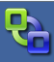


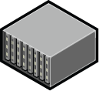
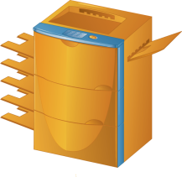


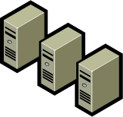


VMware View 부가 기능
VMware View
ThinApp
Unified Access
View Composer
Virtual Printing
Offline Desktop
(출장등..)
22

Slide 23
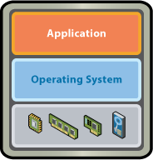
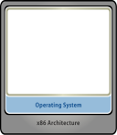

View Composer: 데스크톱 이미지 관리 (스토리지 용량 절감)
View Composer가 없는
데스크톱 가상화
VMware View + Clones
(Composer 적용)
23
Notes:
23

Slide 24
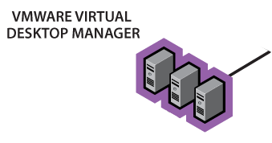
Unified Access (데스크톱 솔루션의 통합 관리 환경 제공)
View Manager의 보안 접속 브로커 기능을 이용하여 RDP 프로토콜에 의한 다른 플랫폼으로의 접근 용이성 제공
Terminal Servers
Blade PCs
Physical PCs
View Manager에서의 모니터링과 감사 기능 제공
Blade PCs
Physical
PCs
Terminal
Servers
24

Slide 25

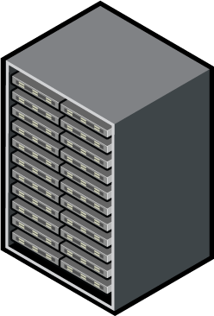
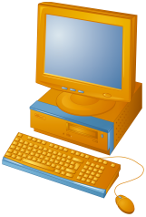
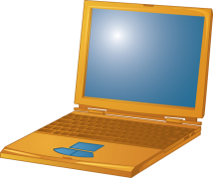

Virtual Printing (원격지 Printer 환경 개선)
드라이브 설치가 필요 없는 Printing: 가상 데스크톱에서 프린터 드라이브 설치나 유지보수가 불필요.
사용 가능 프린터가 자동으로 detecting
진보된 print stream의 압축 기능을 이용하여 최대 98%까지의 최소 네트워크 대역폭 utilization 기능 제공
WAN 환경에서도 고품질의 Printing 기능 제공
복잡한 서버 설치 방식의 Printer 대신 client 에 부착된 Print Driver 사용
View Client
View Client
25
Notes:
25

Slide 26
Offline Desktop (기업용 PC에 대한 외부 출장 환경 지원)
Clients
View Manager 3
VMware Infrastructure
Connection Broker
동시 접속 가상 데스크톱 수에 따른 라이선스 관리 및 보안 정책 제공
일반 PC /
Thin Client
인프라 관리 vCenter
PC 사용자가 현재 사용중인 가상 데스크톱을 Check-in/out 수행
관리자는 로컬 PC(Check-out된 가상 데스크톱)에 대한 보안 정책을 제어 관리
기존 PC환경과 동일한 환경 제공
26
Notes:
26

Slide 27
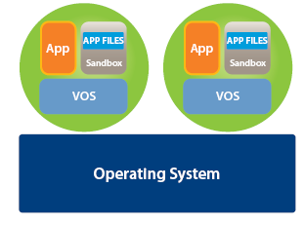
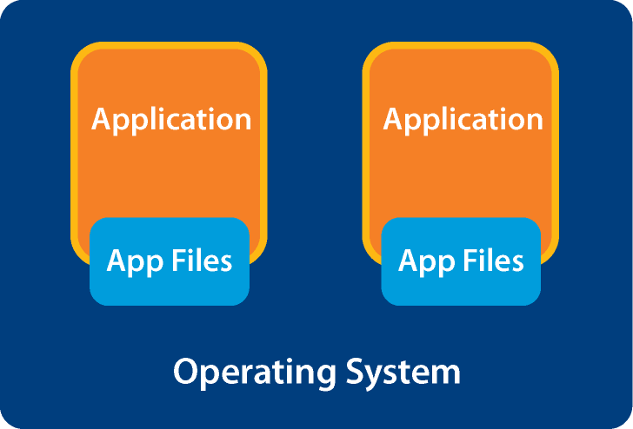
ThinApp: 애플리케이션 가상화를 통한 중앙 배포 관리
문제:
OS, 애플리케이션 및 데이터 사이에서 밀접하게 연관된 관계
증상:
애플리케이션 충돌
복잡한 호환성 테스트 매트릭스
배포 시간 증가
사용자 생산성 손실
솔루션: VMware ThinApp
에이전트 필요 없는 애플리케이션 가상화로 OS에서 애플리케이션 및 데이터 분리
27
Notes:
27
27

Slide 28
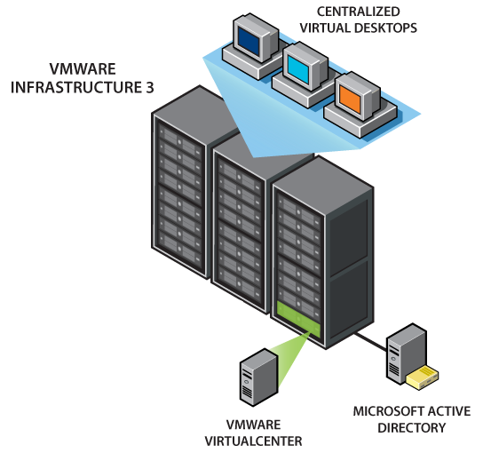
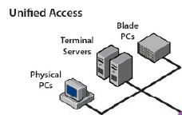
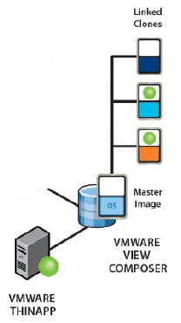
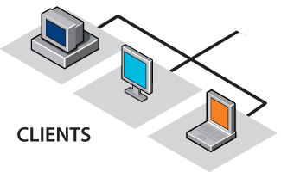



VMware View 요약
중앙에 위치한
기업용 가상데스크톱 관리
VMware 서버 가상화 인프라
vSphere
Windows XP
Windows Vista
Automated provisioning and desktop management
View Manager
(Connection Broker)
RDP
Offline
Desktop 지원
RDP/
HTTPS
Extended Win32 client
DMZ deployment option
Direct from thin clients
vCenter
(vSphere 서버 인프라 관리)
기존의 사용자
PC 환경
Browser on Linux, Mac
Optional integration with RSA SecurID
28
Notes:
28

Slide 29
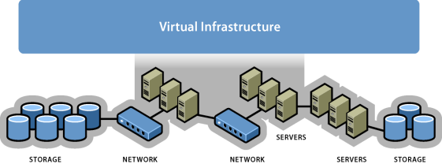
구축 사례 개요
고객 요구 사항
교육센터 200대의 PC 통합(중앙 서버) + Thin Client 로 대체
내부정보 유출 방지를 위한 장기적인 관점의 아키텍쳐 필요
전산 실습 환경에 쾌적한 교육환경 필요
TCO 감소 및 ROI 증가방안에 대한 모색
적용 솔루션 & 컨설팅
VMware View
vCenter
P2V 마이그레이션 서비스
Wyse V10L(200ea)
결과 및 효과
86% 절감 (전력 75,264 KW 절감, CO₂ 31,912 KG 감소)
단말의 전력 사용량, 발열량 대폭 감소, 쾌적한 교육 환경 제공
TCO/ROI 향상
기존PC
200대
통합서버
9대
소비전력
100%
14%로
86%감소
보안 및 관리 향상
Security & Utility Computing
구축 전 | 구축 후
소수 관리자에 의한 다수의 PC관리 어려움 | 소수 관리자로도 중앙에서 손쉽게 통합 관리 가능
연수생 또는 직원들에 의한 보안 위험에 노출 | 관리자 정책에 의한 USB정보 유출 사전 차단 및 바이러스, 해킹 등의 보안 위험 요소 방지
PC 발열로 인한 냉방장치 풀 가동 | 발열량 대폭 감소
교육에 방해가 될 정도의 심한 소음 | 체감하기 힘들 정도의 낮은 소음
전력량 연간 87,600 KW 소모 | 전력량 연간 12,336 KW 소모
29

Slide 30


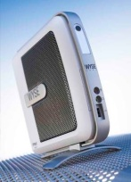



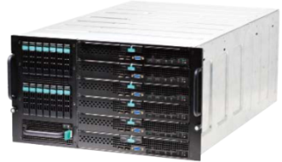

구축 사례 구성
구성 현황 및 구성도
데스크탑: 연수원 150대, 교육원50대로 총 200대 구성
통합서버: 2Way quad-core 9ea
관리서버: vCenter Server, View Manager
Private Cloud Computing Environment
교육센터 – 200대의 Thin Clients
View Manager
vCenter
150VMs
50VMs
연수원 150대
Wyse V10L
VMware HA Cluster
VMware HA Cluster
VMware View Environment
교육원 50대
Modula
Server
2way Quad-core 6ea
2way Quad-core 3ea
Wyse V10L
iSCSI Storage
(Ethernet)
30

Slide 31

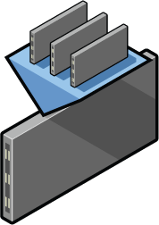
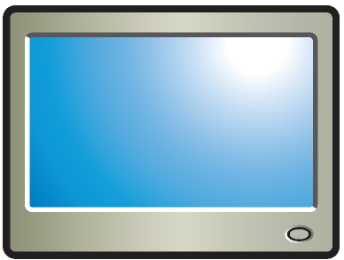
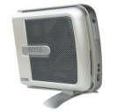
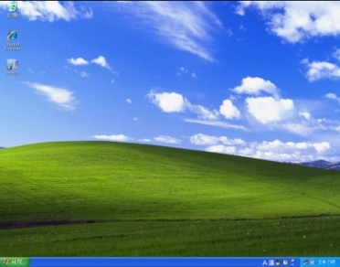

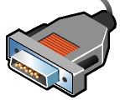
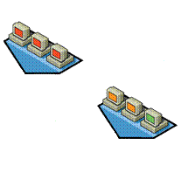
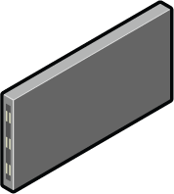
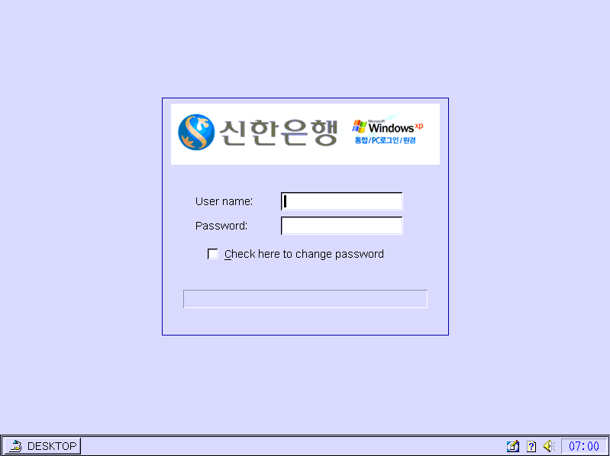
데스크톱 운영 흐름도
Thin Client 단말기에서 로그인 시 사용자의 데스크톱으로 자동연결
기존 PC와 동일하게 USB PinPAD, 통장프린터, 교육용 동영상 사용
통합인증
AD서버
HP Blade Server
USB PinPAD
② 사용자 인증
XX
VMware View Manager
① 사용자 로그인
④ 사용자의 XP 데스크톱 정보 수신
③ 가상 데스크톱 맵핑
Serial Printer
Thin Client
⑤ 사용자의 XP로 원격 접속(RDP)
VMware HA
TCX USB Virtualizer
TCX Multimedia
인텔 칩 기반의
블레이드 서버에 VMware 가상화 엔진 설치
31
Notes:
31
There are two methods for easily applying this template to your presentation.
Method One: Change this file
Save this file with a new name (File-Save As…)
Change and add slides
Method Two (for PowerPoint 2000 or earlier versions): Apply the attributes of this file to an existing presentation
Open the existing presentation
Select Format-Apply Design…
In the Apply Design dialog box:
At Files of Type: choose “Presentations and Shows”
At Look In: navigate to this file and select it
Click Apply
Go through your file and adjust slides as necessary
Method Two (for PowerPoint XP or later versions): Apply the attributes of this file to an existing presentation
Open the existing presentation
Select Format–Slide Design
In the Slide Design pane:
Select Browse… (at the bottom)
Navigate to this file and select it
Click Apply
Adjust individual slides as necessary

Slide 32
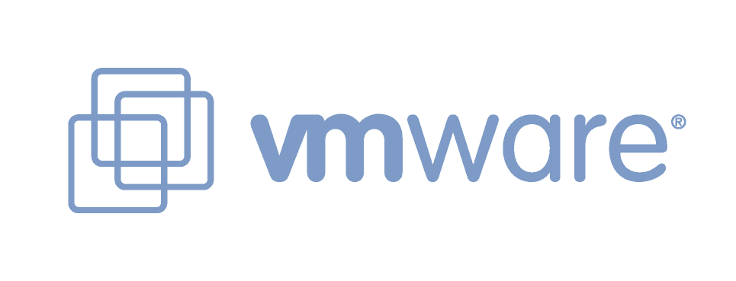
32
Notes:
32

